Slide 1
Городской экспертно-консультативный совет родительской общественности при Департаменте образования и науки города Москвы

Slide 2
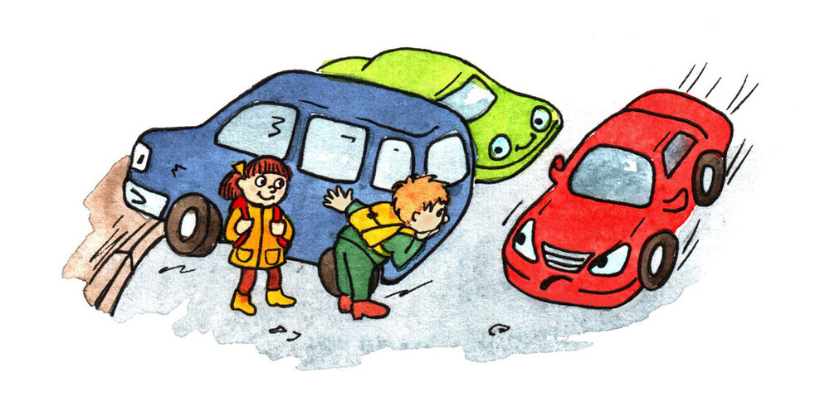
Дорожные «ловушки»
Слово «ловушка» обозначает какое-то приспособление или место, устроенное с тем расчетом, чтобы попавший в неё оказался пойманным.
Бывают ловушки природные (например, паутина, яма), а бывают специально созданные (например, капкан, мышеловка).
На дороге встречаются ловушки, поэтому они и названы «дорожные ловушки».
«Дорожная ловушка» - ситуация обманчивой безопасности на дороге. Они таят в себе потенциальную опасность для пешеходов, поэтому их нужно знать, уметь распознать и избегать попадания в них.
В «дорожные ловушки» может попасть любой участник дорожного движения, как взрослый, так и ребёнок.
Будьте внимательны и очень осторожны при передвижении по городу!

Slide 3
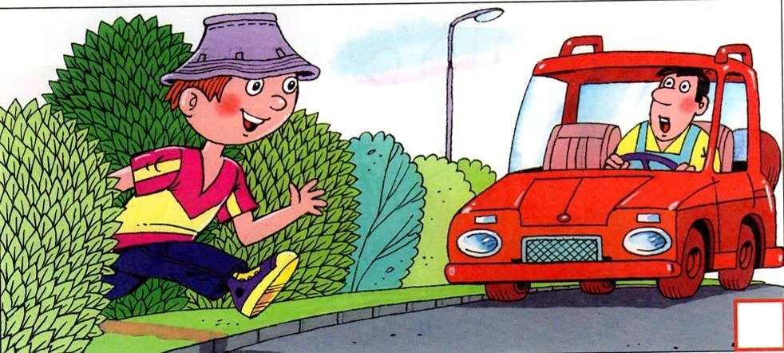
«Ловушка» обзора
«Ловушка» подстерегает пешехода около дома и во дворе, на проезжей части.
Опасность заключается в том, что выходя из подъезда и направляясь по определённому маршруту, пешеходу приходится обходить разные ограждения (клумбы, заборы, деревья, кусты), которые закрывают обзор на его пути.
Особенно важно обращать внимание на стоящий транспорт, водитель которого может не заметить пешехода и начать движение.
Не выходите (не выбегайте) из-за припаркованного транспорта, не убедившись в безопасности своего движения.
Помни правило! «Слушай – смотри – наблюдай!»

Slide 4
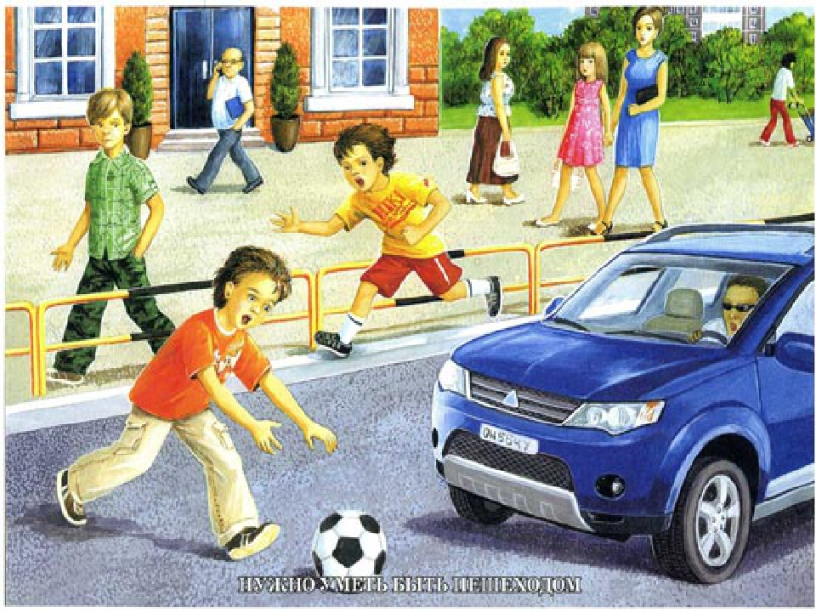
Внимание сохранит жизнь!
Пешеходы часто не замечают опасность, потому что сами постоянно отвлекаются:
на других участников дорожного движения, разговоры по телефону, музыку, звучащую в наушниках, автобус, стоящий на другой стороне дороги, на приятелей, идущих рядом, щенка и др.
В результате потери внимания можно не заметить приближающееся транспортное средство, неожиданно для водителя «выскочить» на проезжую часть, тем самым повысить риск возникновения ДТП.
Будьте внимательны на дороге!
Уберите все отвлекающие предметы!

Slide 5
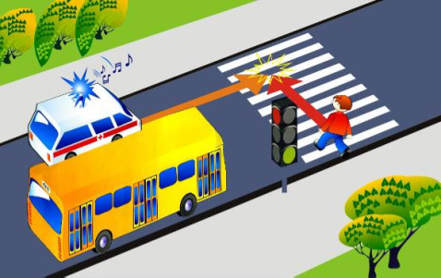
«Ловушка» у светофора
Находясь у светофора в ожидании разрешающего сигнала, сохраняйте бдительность. На дороге часто возникают самые неожиданные ситуации и непредвиденные обстоятельства: водители едут с высокой скоростью, игнорируя сигналы светофора и знак пешеходного перехода; на красный сигнал светофора может проехать транспорт специального назначения.
Важно!
Недостаточно ориентироваться на зелёный сигнал светофора, необходимо убедиться, что все транспортные средства остановились!

Slide 6
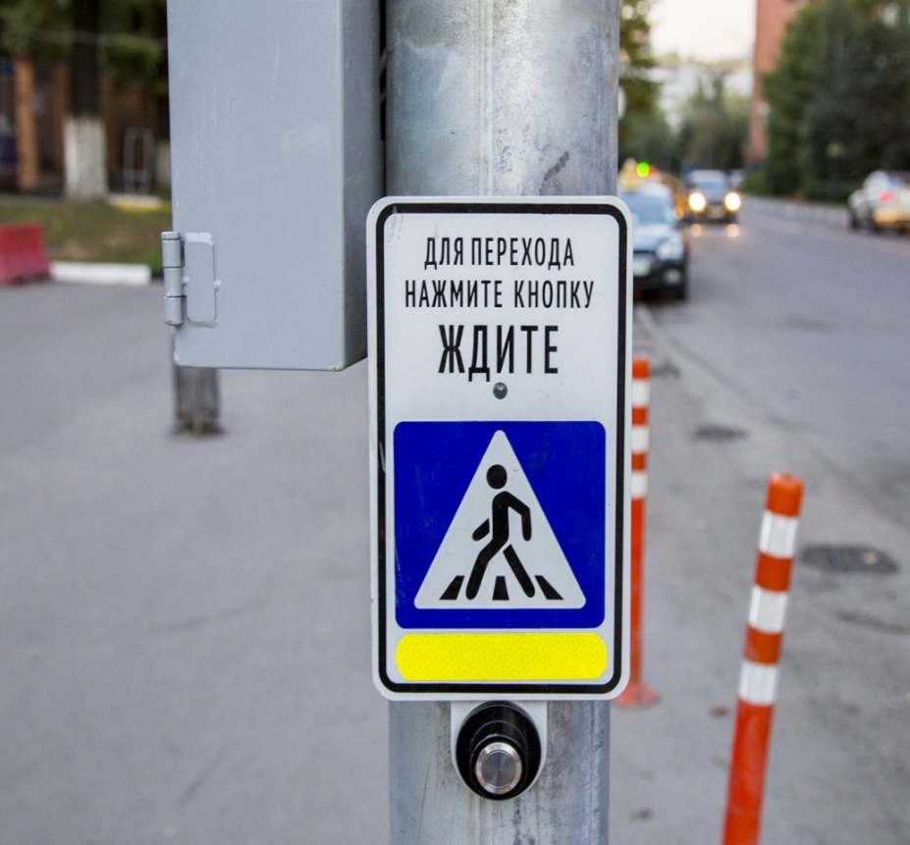
Пешеходный светофор с кнопкой
В момент нажатия на кнопку красный сигнал светофора не сможет включиться мгновенно:
сначала зелёный сигнал замигает, потом включится жёлтый и только потом красный, затем светофор «думает» ещё 2-3 секунды и уже после этого включится зелёный сигнал для пешеходов (так устроен светофор).
«Ловушка» заключается в том, что пешеход не хочет ждать, особенно в том случае, если поток транспортных средств неплотный и проезжая часть ему кажется «пустой» и безопасной для перехода. Но это не так.
Поэтому, нажав на кнопку светофора, дождись пока загорится красный сигнал для водителей транспортных средств, особенно это важно в темное время суток.

Slide 7
«Ловушка»: середина дороги
«Ловушка» заключается в том, что пешеход оказывается между потоками движущихся транспортных средств. На середине обзор могут закрывать другие стоящие рядом пешеходы.
В такой ситуации особенно важно быть внимательным и сохранять спокойствие, никаких случайных движений, особенно назад. Посмотрите налево, направо, налево, наблюдай за транспортным потоком за спиной и впереди себя, убедись в безопасности.
ВАЖНО!
Безопаснее всего переходить проезжую часть за один прием на разрешающий зеленый сигнал светофора! Не спешите, если не успеваете перейти, дождитесь следующей возможности!

Slide 8
Зона остановки общественного транспорта
Скопление «крупногабаритных» транспортных средств около остановки общественного транспорта может полностью или частично закрывать большой участок дороги, по которому в этот момент могут проезжать другие транспортные средства. «Закрытый обзор», спешка пешеходов могут стать причиной ДТП.
ПОМНИ!
При переходе дороги в зоне остановки общественного транспорта важно быть предельно внимательным. Необходимо дождаться пока транспорт отъедет от остановки, дойти до ближайшего пешеходного перехода, убедиться в безопасности и только тогда переходить проезжую часть!

Slide 9
«Ловушка» при движении вдоль проезжей части
В эту «ловушку» пешеход может попасть, если идет вдоль дороги, нарушая правила дорожного движения, т.е. по правой обочине или правому краю проезжей части. В этом случае движение транспортных средств происходит со стороны спины, и пешеход не видит опасность.
ВАЖНО!
Пешеход должен двигаться за городом по обочине навстречу транспортным средствам !

Slide 10
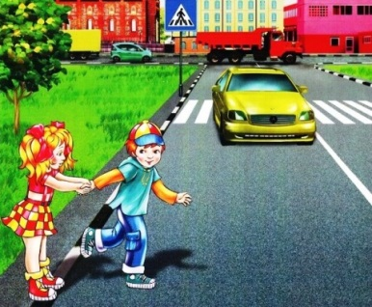
«Ловушка» малоиспользуемая дорога
Такой вид ловушки представляет собой дорогу, окружённую жилыми домами, деревьями и кустарниками, привлекательную для детских игр. Такие дороги часто становятся любимым местом для роллеров, скейтбордистов, а также для катания на санках и коньках.
По ней редко проезжает транспорт и создается ложное представление об отсутствии опасности, угрозы для пешеходов. У водителей притупляется внимание, и они едут быстрее обычного, не предполагая появления пешеходов.
ПОМНИ!
Играть, кататься на коньках, передвигаться на моноколёсах, сигвеях можно только в специально отведенных для этого местах (огороженные площадки в жилых зонах, городские парки и скверы, где запрещено движение транспортных средств)!

Slide 11
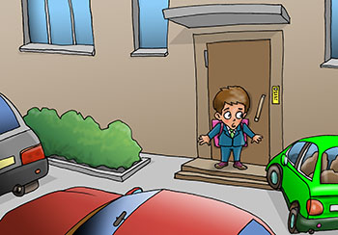
«Дорожные ловушки»
Выходя из дома, соблюдайте правила личной безопасности и помните о дорожных ловушках, которые могут встретиться на вашем пути!!!

Slide 12
ГОРОДСКОЙ ЭКСПЕРТНО-КОНСУЛЬТАТИВНЫЙ СОВЕТ
РОДИТЕЛЬСКОЙ ОБЩЕСТВЕННОСТИ
ПРИ ДЕПАРТАМЕНТЕ ОБРАЗОВАНИЯ И НАУКИ г. МОСКВЫ
www.roditel.educom.ru
Председатель: Мясникова Людмила Александровна
myasnikovala@mos.ru mjasnikowana@yandex.ru
Заместитель председателя: Галузина Ольга Алексеевна
+7 (926) 595-42-32 GaluzinaOA@mail.ru
Контакты для обращения:
+7 (963) 670 – 34 – 90
nebudzavisim@mail.ru

